Slide 1
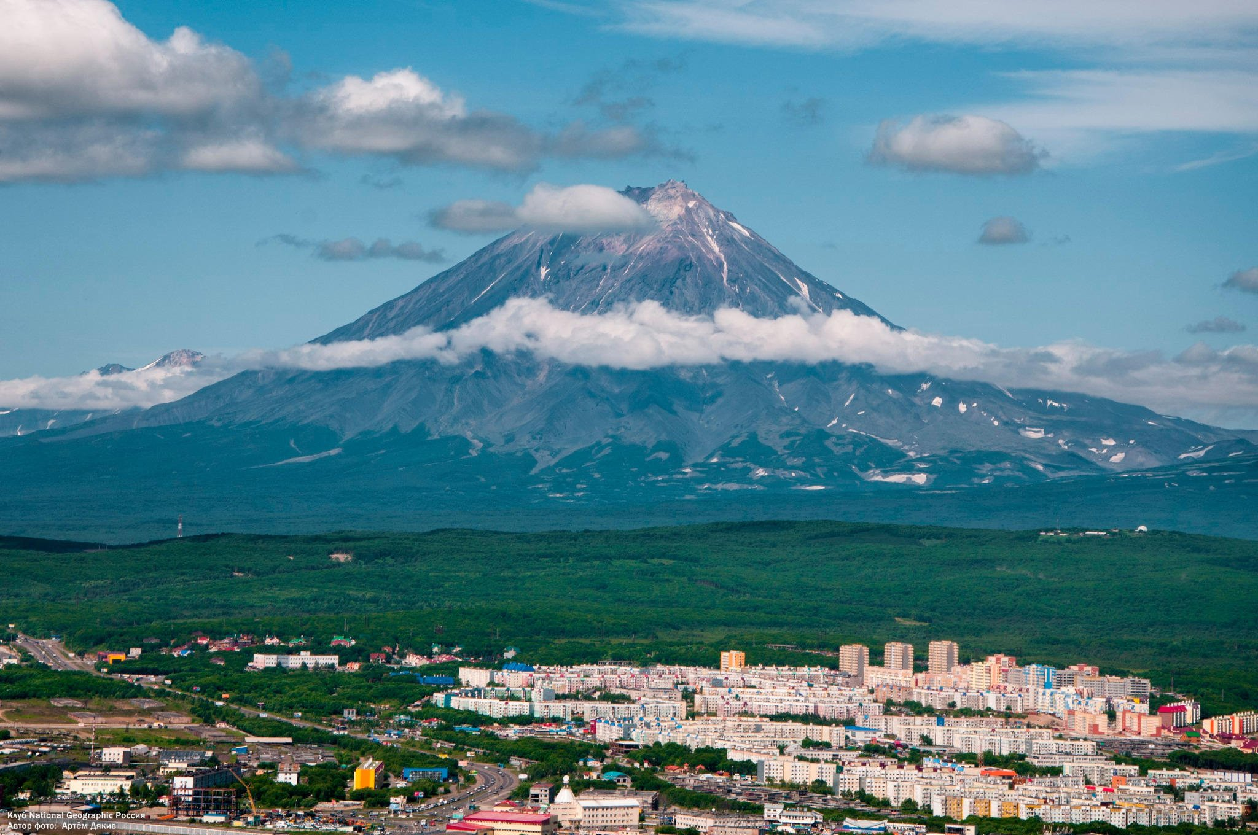
ОТЧЕТ о результатах контрольного мероприятия
Контрольно-счетная палата
Петропавловск-Камчатского городского округа
«Выборочная проверка целевого и эффективного использования бюджетных средств, выделенных на основное мероприятие 4.1 «Научно-исследовательские услуги и разработка документов комплексного развития городского округа» подпрограммы 1 «Энергосбережение и повышение энергетической эффективности» муниципальной программы «Энергоэффективность, развитие энергетики и коммунального хозяйства, обеспечение жителей Петропавловск-Камчатского городского округа коммунальными услугами, услугами по благоустройству территории и охрана окружающей среды»
за 2023 год (иные периоды в случае необходимости)

Slide 2
1. Основание для проведения контрольного мероприятия: пункт 1.2.6 плана деятельности Контрольно-счетной палаты Петропавловск-Камчатского городского округа на 2024 год, утвержденного приказом Контрольно-счетной палаты Петропавловск-Камчатского городского округа от 15.12.2023 № 57-КСП.
2. Цель контрольного мероприятия:
- осуществление контроля за целевым и эффективным использованием средств бюджета Петропавловск-Камчатского городского округа.
3. Предмет контрольного мероприятия: деятельность Управления коммунального хозяйства и жилищного фонда администрации Петропавловск-Камчатского городского округа – муниципальное учреждение по целевому и эффективному использованию средств бюджета городского округа, выделенных на основное мероприятие 4.1 «Научно-исследовательские услуги и разработка документов комплексного развития городского округа» подпрограммы 1 «Энергосбережение и повышение энергетической эффективности» муниципальной программы «Энергоэффективность, развитие энергетики и коммунального хозяйства, обеспечение жителей Петропавловск-Камчатского городского округа коммунальными услугами, услугами по благоустройству территории и охрана окружающей среды».
2

Slide 3
4. Проверяемый период: 2023 год (иные периоды в случае необходимости).
5. Объект контроля:
Управление коммунального хозяйства и жилищного фонда администрации Петропавловск-Камчатского городского округа – муниципальное учреждение.
6. Срок проведения контрольного мероприятия: с 20.11.2024 по 12.12.2024.
7. Результаты контрольного мероприятия:
«Выборочная проверка целевого и эффективного использования бюджетных средств, выделенных на основное мероприятие 4.1 «Научно-исследовательские услуги и разработка документов комплексного развития городского округа» подпрограммы 1 «Энергосбережение и повышение энергетической эффективности» муниципальной программы «Энергоэффективность, развитие энергетики и коммунального хозяйства, обеспечение жителей Петропавловск-Камчатского городского округа коммунальными услугами, услугами по благоустройству территории и охрана окружающей среды».
3

Slide 4
РЕЗУЛЬТАТЫ КОНТРОЛЬНОГО МЕРОПРИЯТИЯ:
Учреждение в нарушение части 1 статьи 22 Закона № 44-ФЗ по Контракту № 035 завысило НМЦК на 859 359,27 рублей на выполнение научно-исследовательской работы в рамках актуализации схемы теплоснабжения (с электронным моделированием аварийной ситуации) Петропавловск-Камчатского городского округа на 2024 год. Раннее данная информация указывалась в Отчете о результатах экспертно-аналитического мероприятия «Аудит закупок, осуществленных Управлением коммунального хозяйства и жилищного фонда администрации Петропавловск-Камчатского городского округа» за 2023 год утвержденного «05» апреля 2024 года.
4

Slide 5
РЕЗУЛЬТАТЫ КОНТРОЛЬНОГО МЕРОПРИЯТИЯ:
При подготовке НМЦК к Контрактам №№ 413, 568, 1048 Управлением не учтены требования подпункта 16 пункта 3 статьи 149 НК РФ, а именно, работы, указанные в НМЦК не облагаются НДС.
В нарушение условий Технического задания к Контракту № 035 предложения по переводу существующих открытых систем теплоснабжения (горячего водоснабжения), отдельных участков таких систем на закрытые системы горячего водоснабжения, для объектов социальной сферы в Схеме теплоснабжения на 2024 год отсутствуют. Следует отметить, что в связи с изданием Федерального закона от 30.12.2021 № 438-ФЗ требование, указанное в подпункте 2.25 Технического задания к Контракту № 035, не актуально и не обязательно к исполнению.
5

Slide 6
РЕЗУЛЬТАТЫ КОНТРОЛЬНОГО МЕРОПРИЯТИЯ:
В Техническом задании к Контракту № 568 наименование главы 16 различны в пункте 1.9 «Реестр мероприятий схемы теплоснабжения», а в пункте 2.16. «Реестр проектов схемы теплоснабжения».
В нарушение пункта 4.2 Контракта № 413 Управлением подписаны документы о приемке с нарушением срока на 1 рабочий день.
В муниципальной программе сохранилась Таблица № 1 «Объемы финансирования муниципальной программы «Энергоэффективность, развитие энергетики и коммунального хозяйства, обеспечение жителей Петропавловск-Камчатского городского округа коммунальными услугами, услугами по благоустройству территории и охрана окружающей среды», которая утратила свою актуальность после вступления в силу Постановления № 2939.
6

Slide 7
ПРЕДЛОЖЕНИЯ ПО РЕЗУЛЬТАТАМ КОНТРОЛЬНОГО МЕРОПРИЯТИЯ:
1. Отчет о результатах контрольного мероприятия направить для сведения:
- в Городскую Думу Петропавловск-Камчатского городского округа;
- Главе Петропавловск-Камчатского городского округа.
2. Направить информационное письмо в адрес Управления коммунального хозяйства и жилищного фонда администрации Петропавловск-Камчатского городского округа – муниципальное учреждение, с предложениями (рекомендациями) по устранению выявленных нарушений (недостатков), а также с целью дальнейшего использования в работе и недопущения нарушений.
7

Slide 8
СПАСИБО ЗА ВНИМАНИЕ!
Контрольно-счетная палата
Петропавловск-Камчатского городского округа

